Slide 1

Workshop de
Quantum Machine Learning
Jonathan Carvalho e Lucas Reis

Slide 2
Contextualização
A computação quântica nos dispositivos atuais é comprometida por fatores como infidelidade das operações e tempo de decoerência
É esperado que esses dispositivos sejam úteis para determinadas situações, atuando como coprocessadores
CPU
QPU

Slide 3


Contextualização
Não vem sendo trivial encontrar essas úteis aplicações da computação quântica

Slide 4
Contextualização
É diante dessa dependência que surgem soluções híbridas clássico-quânticas, como os chamados algoritmos variacionais
Estratégias variacionais vêm encontrando aplicações em:
Otimização combinatória, como a minimização da energia de um sistema a partir de um Hamiltoniano custoso
Aprendizado a partir de dados, que é o foco aqui

Slide 5
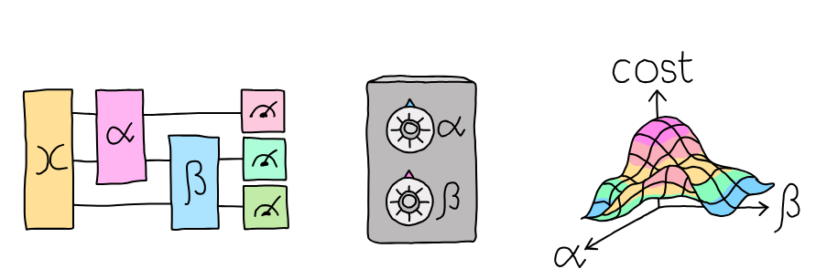
Circuitos Quânticos Variacionais – VQCs
Otimização Clássica!
Fonte: Pennylane “What is quantum machine learning?”

Slide 6
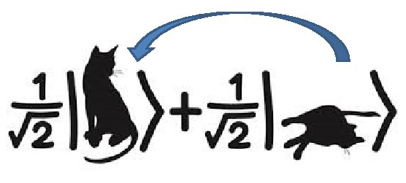
Circuitos Quânticos Variacionais – VQCs
0.5
Na matemática, a medição é representada por uma operação linear que aplica um observável ao estado do qubit. O resultado da medição é o valor esperado desse observável no estado final do sistema.

Slide 7

abre.ai/workshop-qml
Prática
Fundamentos de VQCs

Slide 8
Instalação
dos Pacotes
Em um Jupyter Notebook, no Google Colab

Slide 9
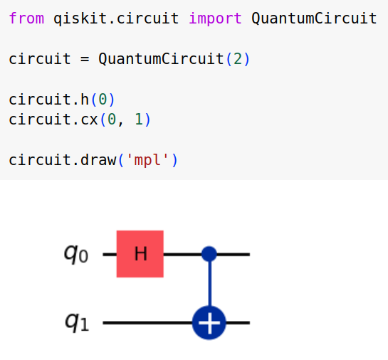
Circuito Quântico
Introdução à ferramenta

Slide 10
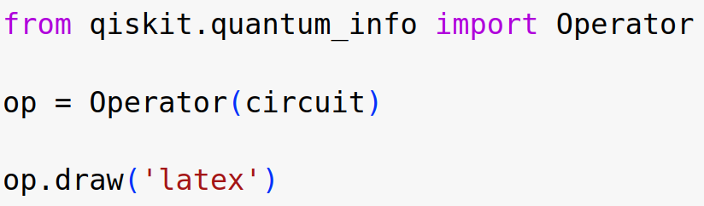
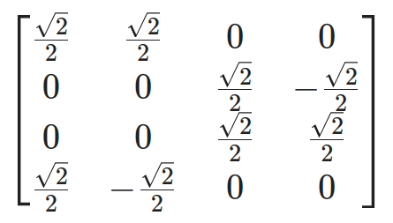
Operador
Representação matricial do circuito

Slide 11
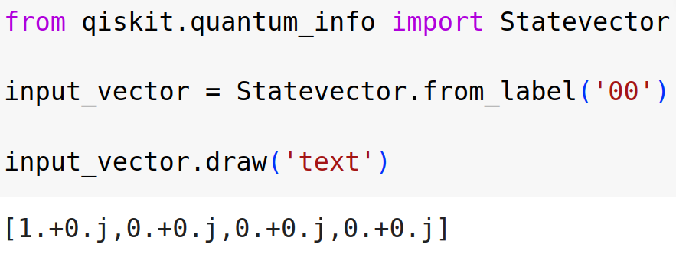
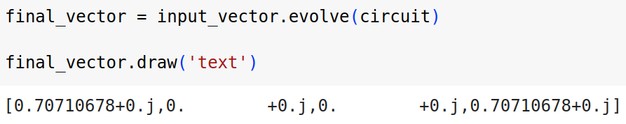
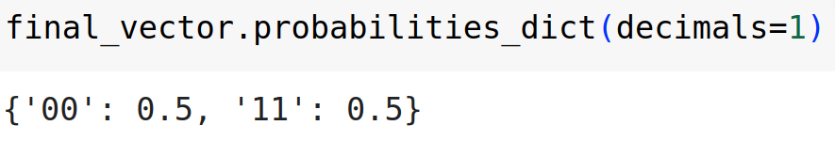
Vetor de Estados
Representação vetorial de estados quânticos
A aplicação do circuito gera emaranhamento

Slide 12
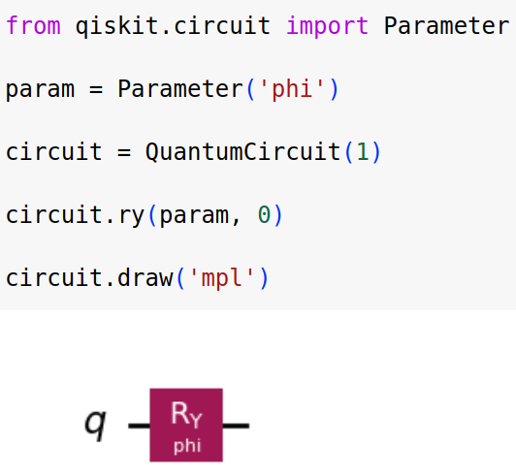
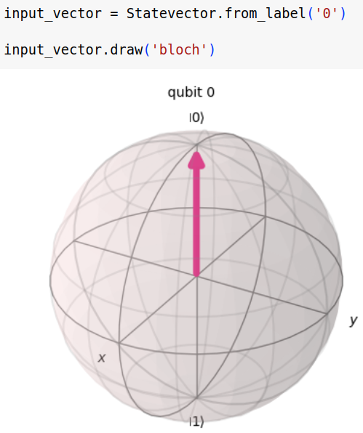
Rotação Parametrizada
Ângulo a ser definido posteriormente
Apenas o eixo fica definido inicialmente

Slide 13
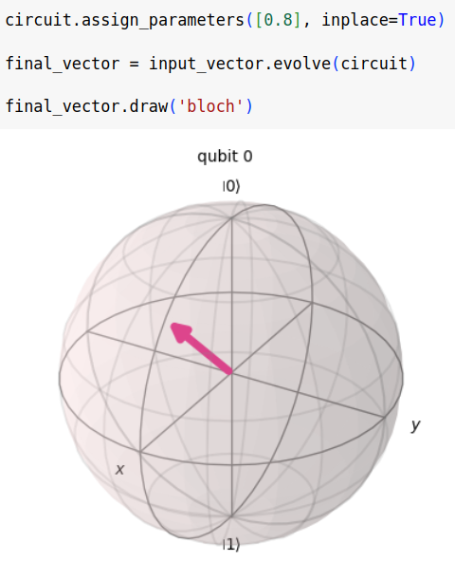
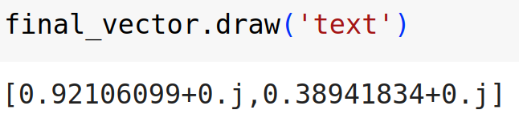
Rotação Parametrizada
O ângulo é definido por um dado de entrada do problema
Carregar dados bit a bit gera mapeamento de R^{n} para C^{2^n}

Slide 14
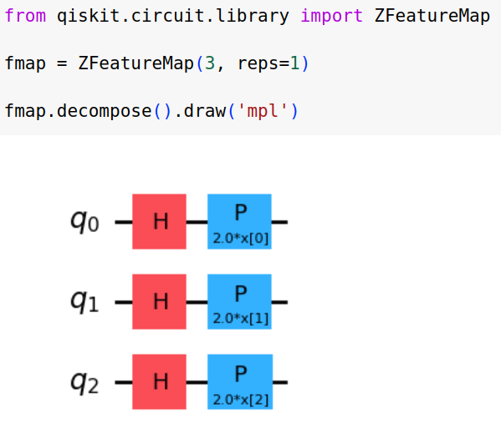
Mapeamento de Dados
Primeira etapa de um VQC

Slide 15
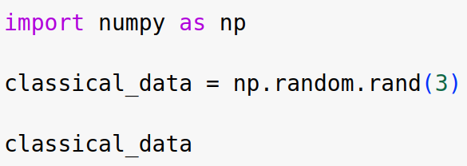
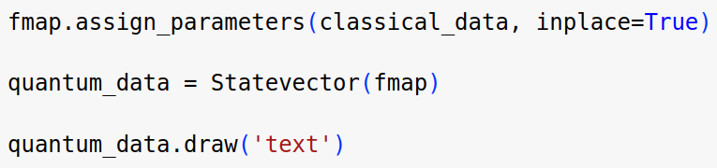
Mapeamento de Dados
A estratégia de carregamento define um mapa de R³ para C⁸ aqui

Slide 16
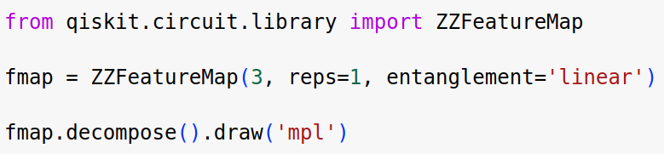
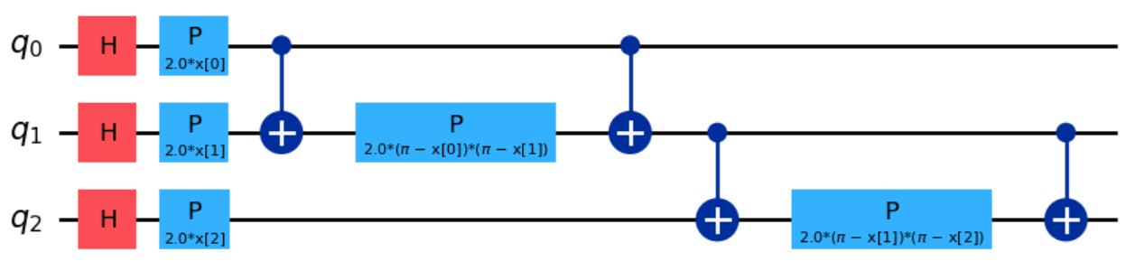
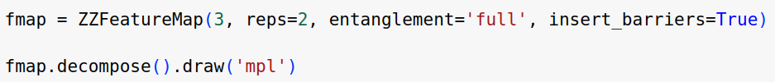
Mapeamento de Dados
É esperado gerar mapas difíceis de reproduzir classicamente

Slide 17
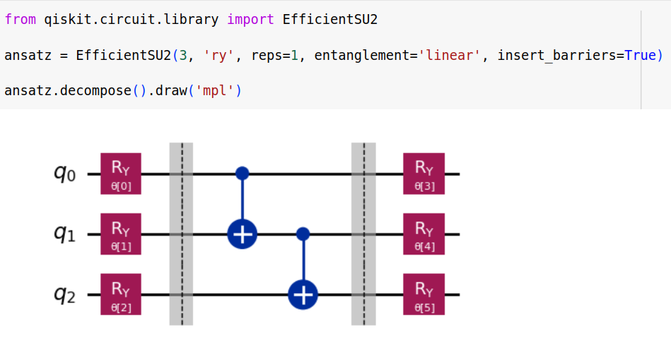
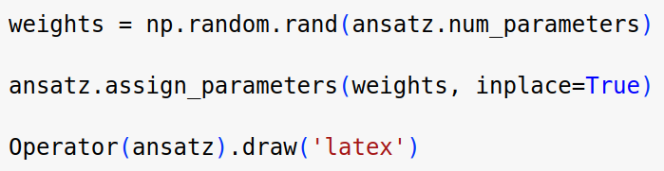
Processamento
Variacional
Segunda etapa de um VQC
A operação aqui depende de uma matriz parametrizada
Fica como exercício conceber essa matriz
Tal matriz revela os seus possíveis casos particulares

Slide 18
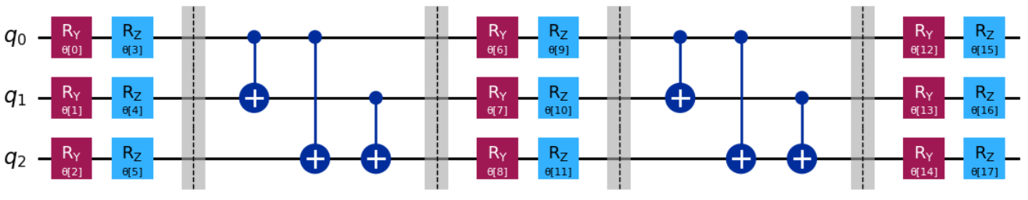
Processamento Variacional
Essas matrizes podem ter uma maior expressividade
O caso particular é ajustado conforme o problema

Slide 19
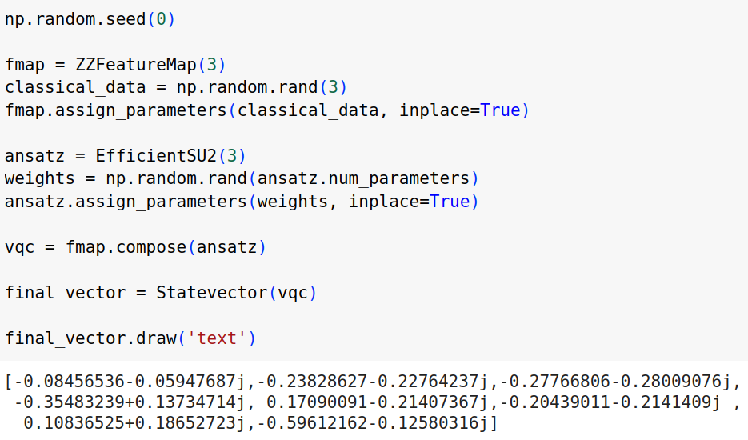
Observáveis
Última etapa de um VQC
Comparar observações em um estado final comum

Slide 20
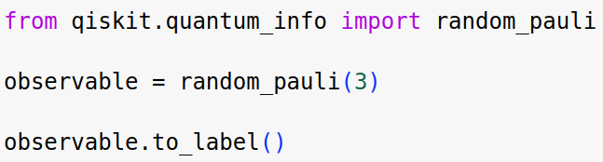
Observáveis
É possível observar o estado final sob várias perspectivas
A saída do VQC é o valor esperado do observável
O valor esperado é uma ponderação dos autovalores
Esse valor está entre -1 e 1

Slide 21
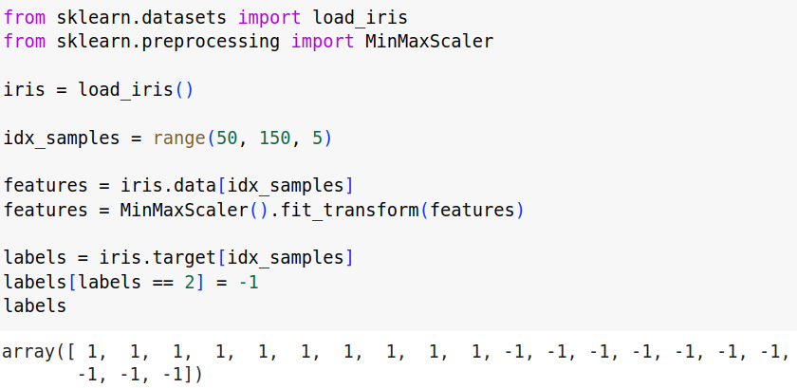
Noções de Aplicação
Problema com 20 vetores de entrada de tamanho 4 na escala entre 0 e 1
2 classes balanceadas a serem discriminadas pelo VQC, que gera saídas entre -1 e 1

Slide 22
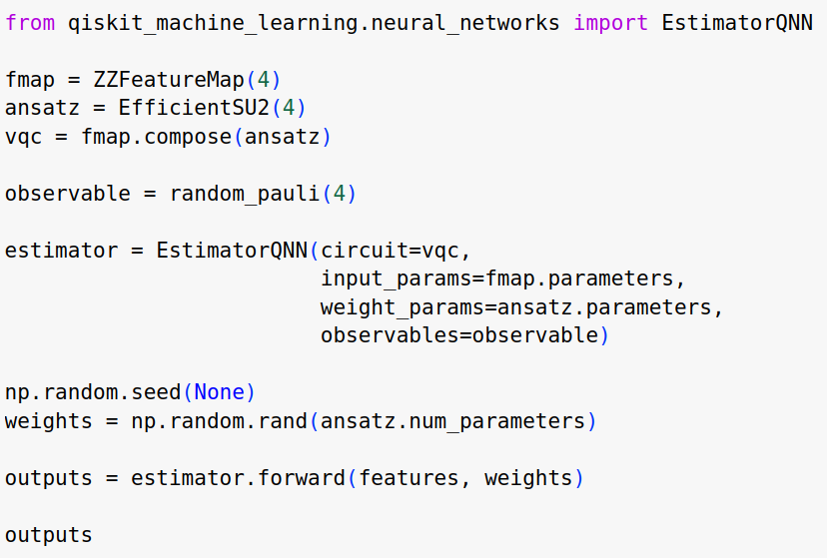
Noções de Aplicação
O processo até obter a saída de um VQC pode ser encapsulado
Um alto nível de abstração facilita obter as saídas do VQC
As saídas aqui dependem dos observáveis e dos pesos iniciais

Slide 23
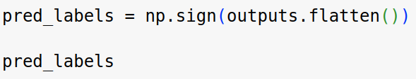
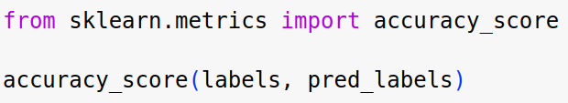
Noções de Aplicação
As saídas são convertidas para as classes a depender do sinal
A conversão permite mensurar a qualidade da classificação

Slide 24
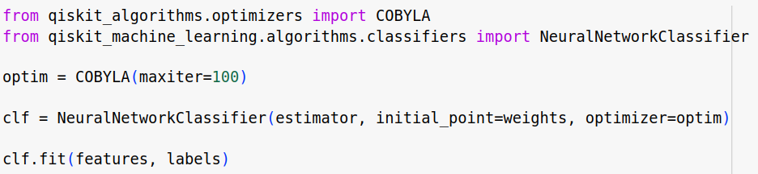
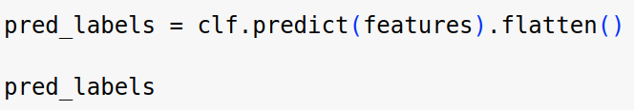
Noções de Aplicação
O desempenho do modelo é melhorado a partir de um processo de otimização
A partir do ajuste dos pesos, é procurada a melhor operação que o ansatz permitir

Slide 25
Prática
VQCs no Pipeline de ML

Slide 26
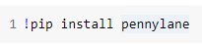
Instalação
dos Pacotes
Em um Jupyter Notebook, no Google Colab

Slide 27
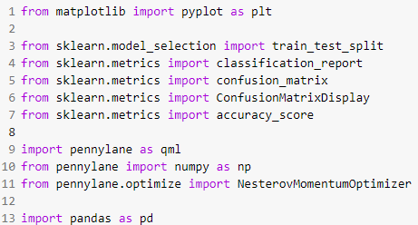
Inicialização das Bibliotecas

Slide 28
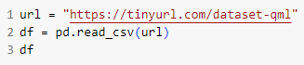
Importando o Conjunto de Dados
https://tinyurl.com/dataset-qml

Slide 29

Atributos
Variância: Dispersão dos dados.
Assimetria: Desvio da distribuição.
Curtose: Agudeza da distribuição.
Entropia: Aleatoriedade/complexidade
Conjunto de Dados: Bank Note Authentication
1.372 amostras (762 autênticas, 610 falsas)
Variável alvo: autêntica (1) ou falsa (0)
Analisando cédulas autênticas e falsas usando características extraídas de imagens

Slide 30
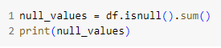
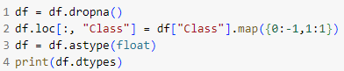
Limpeza dos Dados

Slide 31
Interpretação dos Dados
VQCs no Pipeline de ML

Slide 32
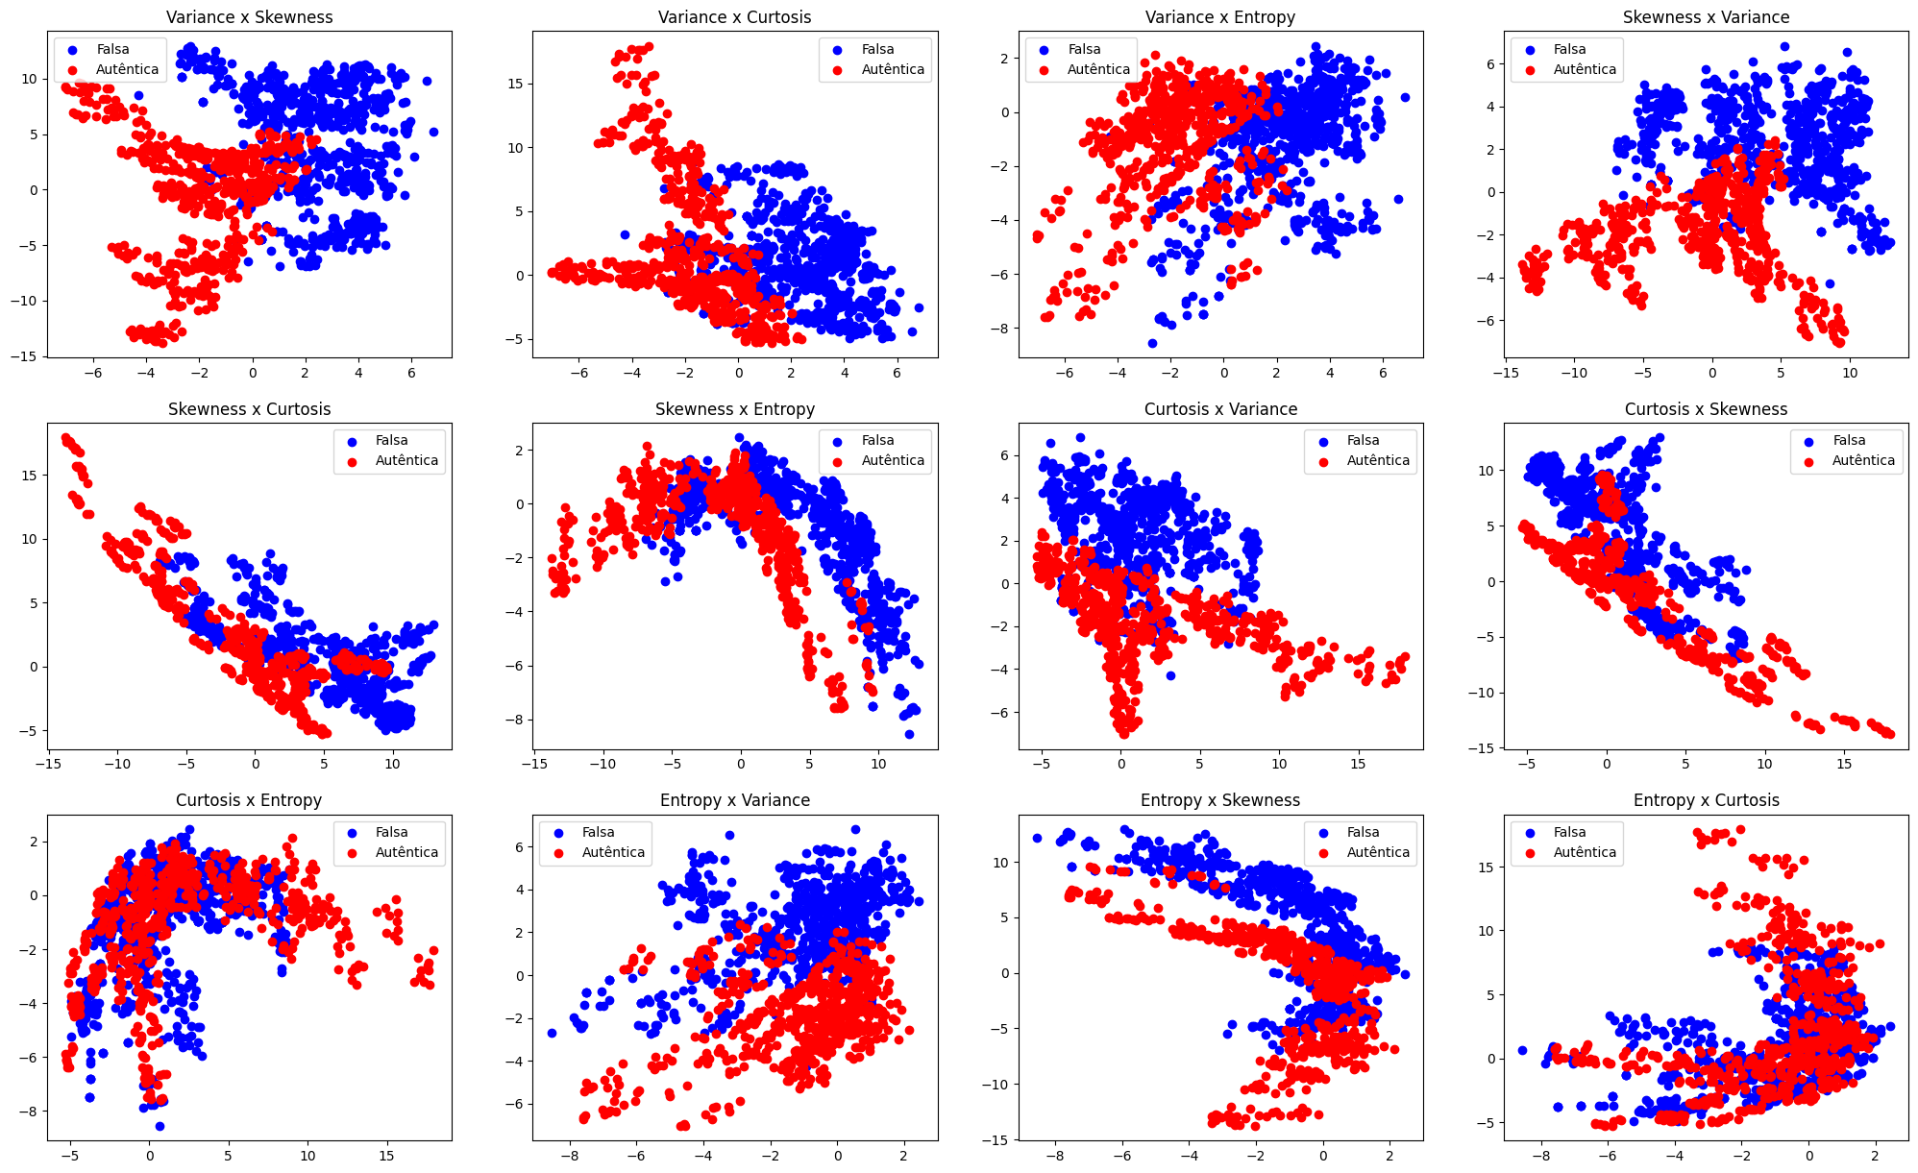
Título
Texto
Texto

Slide 33
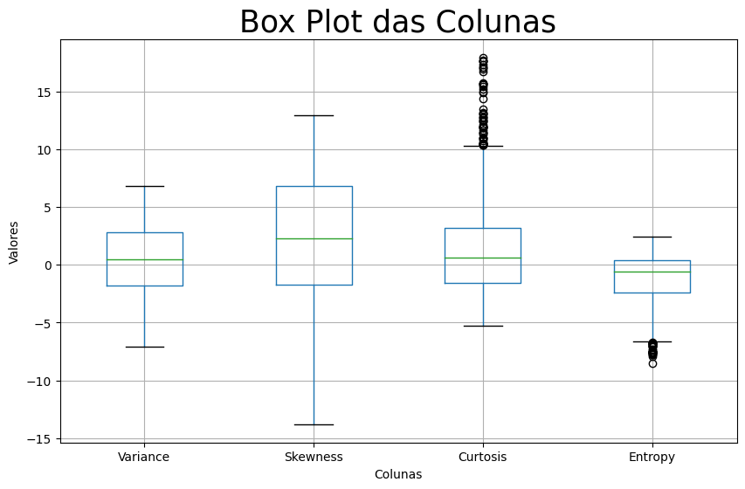

Slide 34
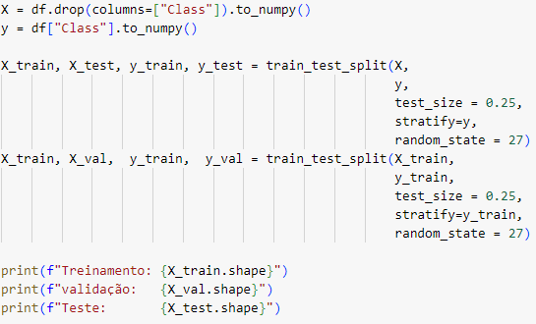
Divisão dos Dados

Slide 35
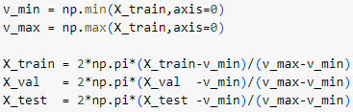
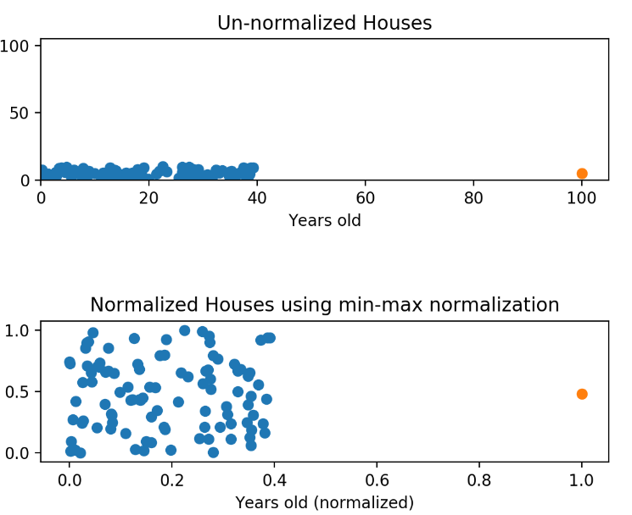
Normalização
Mudança de escala sem afetar o formato dos dados

Slide 36
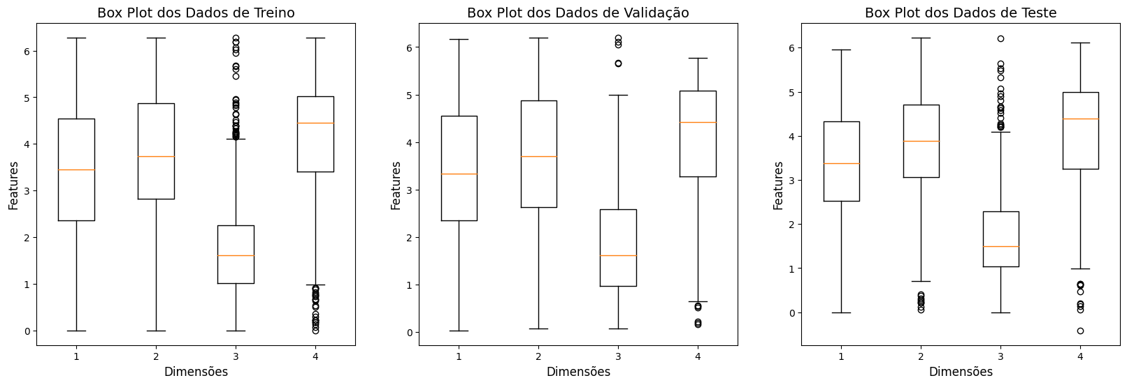
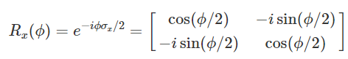
Título
Texto
Texto

Slide 37
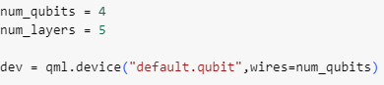
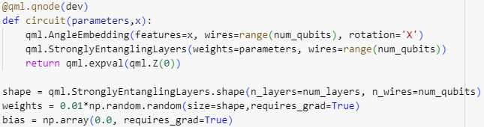
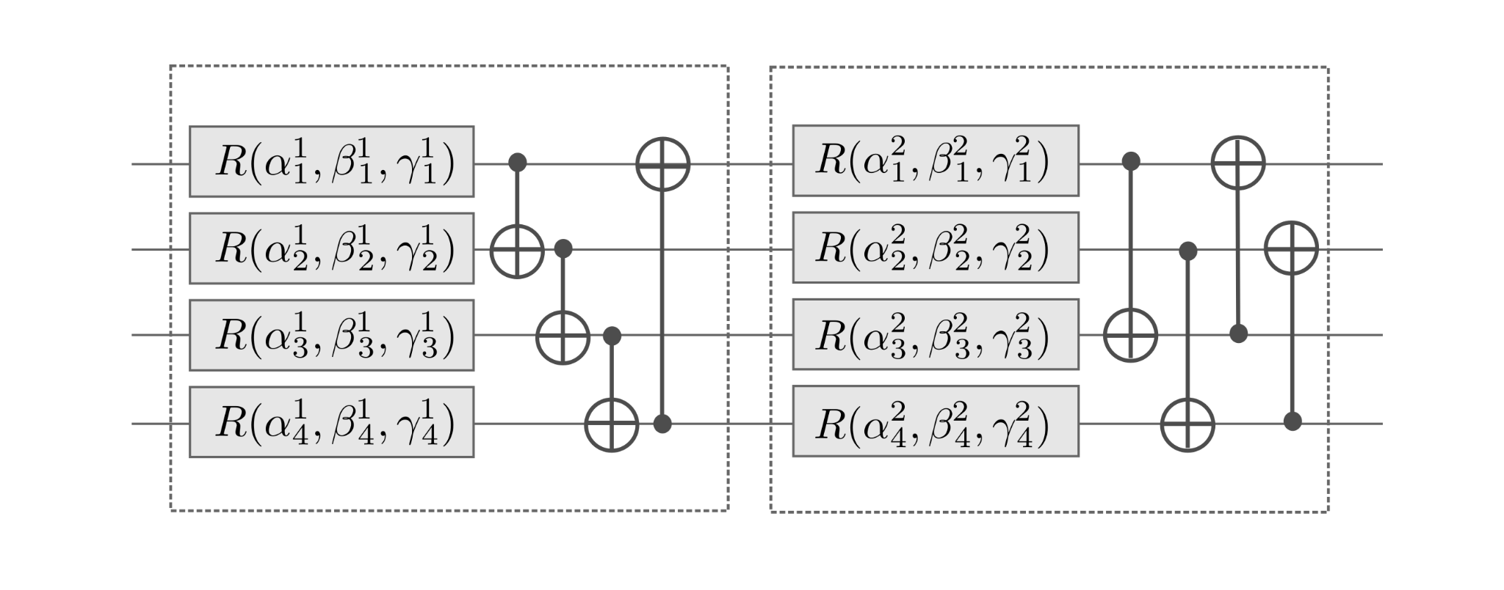
Circuito Quântico

Slide 38
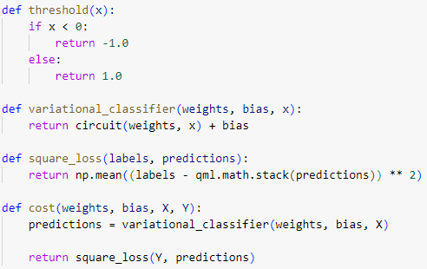
Funções Auxiliares

Slide 39
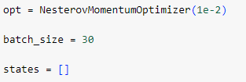
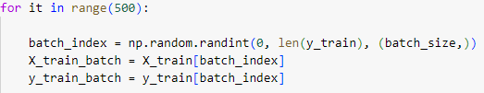
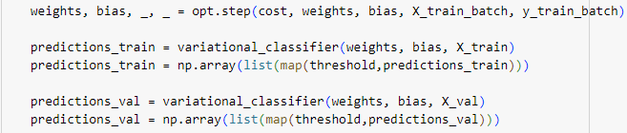
Treinamento

Slide 40
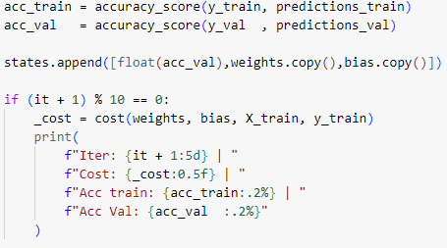
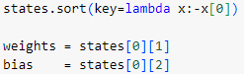

Treinamento

Slide 41


Resultados

Slide 42

Resultados
Precision: Proporção de exemplos classificados como positivos que são realmente positivos.

Slide 43

Resultados
Recall: Proporção de exemplos positivos corretamente identificados.
Recall: Proporção de exemplos positivos corretamente identificados.

Slide 44

Resultados
Accuracy: Percentual total de predições corretas (positivas e negativas).

Slide 45

Resultados
F1-Score: Média harmônica entre precision e recall, balanceando ambos.

Slide 46

Resultados

Slide 47


Resultados

Slide 48
Considerações Finais
Entendimento dos fundamentos de VQCs até as suas aplicações
Práticas no Qiskit e no PennyLane
A disseminação desse conteúdo pode impulsionar a comunidade local de QML
Esperamos ouvir dos projetos desenvolvidos a partir do pontapé inicial dado aqui

Slide 49





Workshop de Quantum Machine Learning
Jonathan Carvalho
jhac@cin.ufpe.br
Lucas Silva
lrs5@cin.ufpe.br

